Slide 1
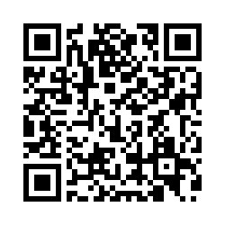
لنعمل معًا يدًا بيد على تحسين صحة أفراد مجتمعنا!
رأيك يهمنا.
يُجري مجتمع RWJBarnabas Health ومستشفياته والجهات التابعة له وشركاؤه المجتمعيون استطلاع آراء للسكان في مجال صحة المجتمع؛ يمكن أن تساعد أرائك في تشكيل البرامج والخدمات المستقبلية
من الضروري أن نتعاون معًا، حيث ستستخدم إجابات الاستطلاع من أجل العمل على تحسين صحة وسلامة أفراد مجتمعاتنا، حتى يتمكن جميع السكان من العيش برخاء فيها
الاستطلاع متوفر في 8 لغات وسيأخذ من وقتك حوالي 15 دقيقة فقط لإكماله
https://bit.ly/rwjb24

